Slide 2
শিক্ষক পরিচিতি
নার্গিস সুলতানা
সিনিঃ সহঃ শিক্ষক ( আইসিটি )
শাহাবাদ মাজিদীয়া মহিলা দাখিল মাদ্রাসা
দূর্গাপুর, নড়াইল।

Slide 3
পাঠ পরিচিতি
শ্রেণিঃ ৭ম
বিষয়ঃ তথ্য ও যোগাযোগ প্রযুক্তি
অধ্যায়ঃ দ্বিতীয়
পাঠঃ ১০

Slide 4
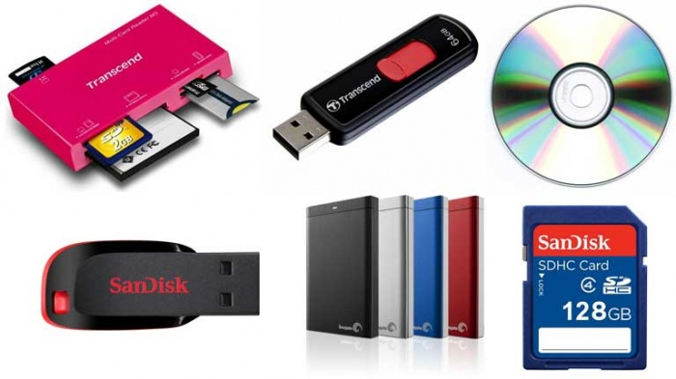
বলতো নিচের ছবি গুলোর নাম কি ?
বিভিন্ন প্রকারের ডিভাইস

Slide 5
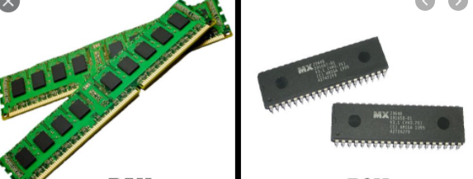
আজকের পাঠের বিষয়
মেমোরি ও স্টোরেজ ডিভাইস

Slide 6
এই পাঠ শেষে শিক্ষার্থীরা ……
মাইক্রোপ্রসেসর সম্পর্কে বলতে পারবে ।
প্রকারভেদ সহ মেমোরি ব্যাখ্যা করতে পারবে।
উদাহরণসহ হার্জ ( Hz) এর সংগা বলতে পারবে।
বিট ও বাইট এর মধ্যে পার্থক্য করতে পারবে।
র‍্যাম ও রম সম্পর্কে বিশ্লেষণ করতে পারবে।

Slide 7
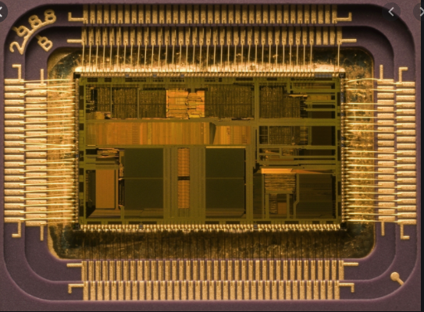
মাইক্রোপ্রসেসর
মাইক্রোপ্রসেসর বা “অণুপ্রক্রিয়াজাতকারক” বলতে এক শ্রেণীর অতিক্ষুদ্র ইলেকট্রনীয় যন্ত্র বা যন্ত্রাংশকে বোঝায়, যেটি ডিজিটাল কম্পিউটার তথা ইলেকট্রনীয় গণকযন্ত্রের কেন্দ্রীয় প্রক্রিয়াজাতকরণ অংশের কাজগুলি সম্পাদন করার জন্য প্রয়োজনীয় গাণিতিক, যুক্তিভিত্তিক ও নিয়ন্ত্রণমূলক ইলেকট্রনীয় বর্তনী ধারণ করে রাখে। এটি এক ধরনের সমন্বিত বর্তনী যা উচ্চতর ভাষাতে লিখিত প্রোগ্রাম তথা নির্দেশনাক্রম যান্ত্রিক ভাষায় অনুবাদ করে নিতে পারে।

Slide 8
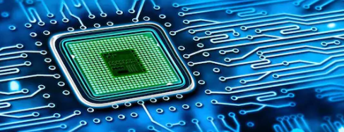
মাইক্রোপ্রসেসর
সেই নির্দেশনাগুলি নির্বাহ করতে পারে এবং একই সাথে গাণিতিক বিভিন্ন কর্মকাণ্ডও সম্পাদন করতে পারে। তথ্য-উপাত্ত প্রবিষ্টকারী যন্ত্রাংশের (ইনপুট) মাধ্যমে স্থায়ী বা অস্থায়ী স্মৃতিতে (মেমরি) স্থাপিত বিভিন্ন তথ্য-উপাত্ত ও নির্দেশনাক্রম (প্রোগ্রাম) মাইক্রোপ্রসেসরে প্রবেশ করে, এবং মাইক্রোপ্রসেসরটি তথ্য-উপাত্তগুলিকে প্রদত্ত নির্দেশনাক্রম অনুযায়ী প্রক্রিয়াজাত করে ফলাফলগুলিকে তথ্য-উপাত্ত নির্গতকারী যন্ত্রাংশে (আউটপুট) প্রেরণ করে, যাতে সেগুলিকে মানুষের জন্য বোধগম্য রূপে প্রদর্শন (ডিসপ্লে) করা হয় বা মুদ্রণ (প্রিন্ট) করা হয়

Slide 9
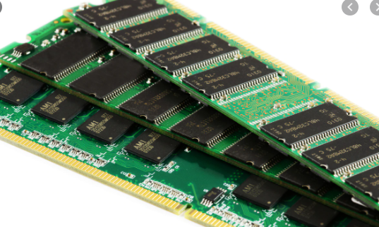
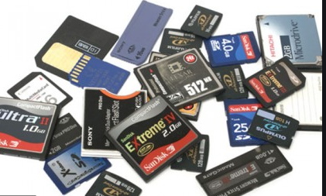
মেমোরি
Memory শব্দের অর্থ হলো স্মৃতি শক্তি। অর্থাৎ যে শক্তির দ্বারা কোন ডিভাইসে তথ্য ধরে রাখা যায় তাকে Memory বলে। কম্পিউটারের এই স্মৃতি শক্তি হলো তেমনি একটি ডিভাইস যার ভিতরে বিভিন্ন তথ্য ধরে রাখা যায়। এবং প্রয়োজনী মুহূর্তে সেখান থেকে তথ্য সংগ্রহ করে আবার ব্যবহার করা যায়। কম্পিউটারে মেমোরি হিসাবে র‌ম, হার্ডডিস্ক, সিডি, ডিভিডি, প্রেনড্রাইভ ইত্যাদি ব্যবহার করা হয়। মেমোরিতে তথ্য ও উপাত্ত স্থায়ী ও অস্থায়ী ভাবে সংরক্ষণ করা যায়।মেমোরি দুই পকার। প্রধান বা প্রাথমিক মেমোরি এবং সহায়ক বা সেকেন্ডারি মেমোরি।

Slide 10
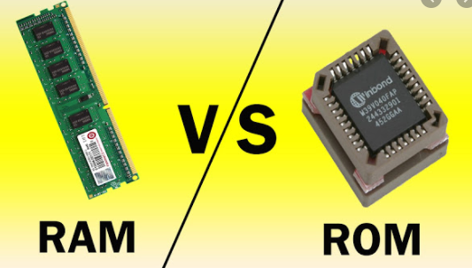
কম্পিউটারের প্রধান মেমোরি আবার দুই ভাগে ভাগ করা যায়। যথা-
RAM (Random Access Memory)
ROM (Read Only Memory)

Slide 11
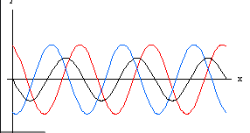
হার্জ
একক পদ্ধতি এস আই পদ্ধতি
যার একক কম্পাঙ্ক
প্রতীক ㎐
যার নামে নামকরণ হেনরিক হার্টজ
In SI base units: 1 Hz = 1 s-1
লম্বালম্বিভাবে থাকা বৈদ্যুতিক এবং চৌম্বকক্ষেত্রের মধ্যে প্রতি সেকেন্ডে ঘটা স্পন্দন সংখ্যাকে প্রকাশ করা হয় তাকে হার্জ বলে।

Slide 12
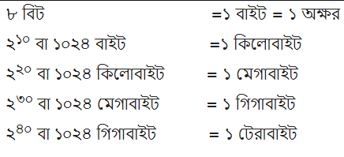
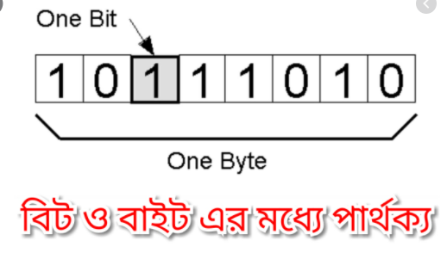
বিটঃ একটি ক্যারেক্টার বা অক্ষর যেটুকু জায়গা দখল করে তাকে এক বিট বলে।
বাইটঃ ৮ বিট সমান ১ বাইট, অর্থাৎ ৮ টি ক্যারেক্টার বা অক্ষর যেটুকু জায়গা দখল করে তাকে ১ বাইট বলে।

Slide 13
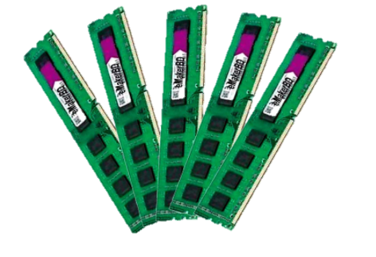
র‍্যাম (RAM)
র‍্যাম (RAM) হল এক ধরনের কম্পিউটারের উপাত্ত (ডাটা) সংরক্ষণের মাধ্যম। র‍্যাম (RAM) এমন একটা মেমরি যা ক্ষনস্থায়ী ! যেখানে প্রধানত তথ্য জমা হয় কিন্তু স্থায়ী ভাবে স্টোর হিসেবে থাকে না । অর্থাৎ, যতক্ষণ বিদ্যুৎ প্রবাহিত হচ্ছে ততক্ষণ মেমরি থাকবে ! এতে সংরক্ষিত তথ্য বিদ্যুৎ সংযোগ বিচ্ছিন্ন হওয়ার পর আর থাকে না।এইটা কে অনেকটা মানুষের স্বল্পস্থায়ী স্মৃতির সাথে তুলনা করা যেতে পারে ! র‍্যাম কে প্রধানত ২ভাগে ভাগ করা হয়ে থাকে। ১. ডায়নামিক র‍্যাম (DRAM) ২. স্ট্যাটিক (SRAM )

Slide 14
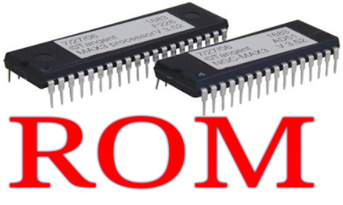
ROM এর পূর্ণরূপ বা সম্পূর্ণ নাম হল “রিড অনলি মেমোরি“। ইংরেজিতে, “Read Only Memory“.স্থায়ী ভাবে কিছু জরুরি সিস্টেম সফটওয়্যার ও ফার্মওয়্যার সফটওয়্যার গুলিকে চিরকালের জন্যস্থায়ী ভাবে স্টোর করে রাখাই হলো “ROM এর কাজ”।ROM কম্পিউটারের motherboard এ একটি ছোট chip হিসেবে লাগানো থাকে।একটি ROM মেমোরি বিভিন্ন ইলেকট্রনিক ডিভাইস গুলিতেও ব্যবহার করা হয়।

Slide 15
দলীয় কাজ

Slide 16
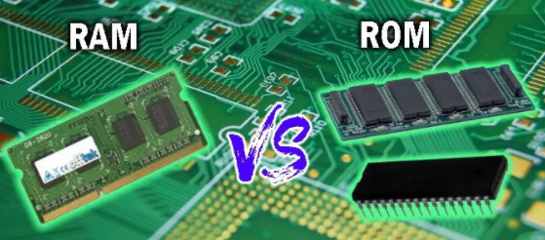
বাড়ির কাজ
র‍্যাম ( RAM) ও রম (ROM) এর বৈশিষ্ট্য লেখ ।

